Slide 1
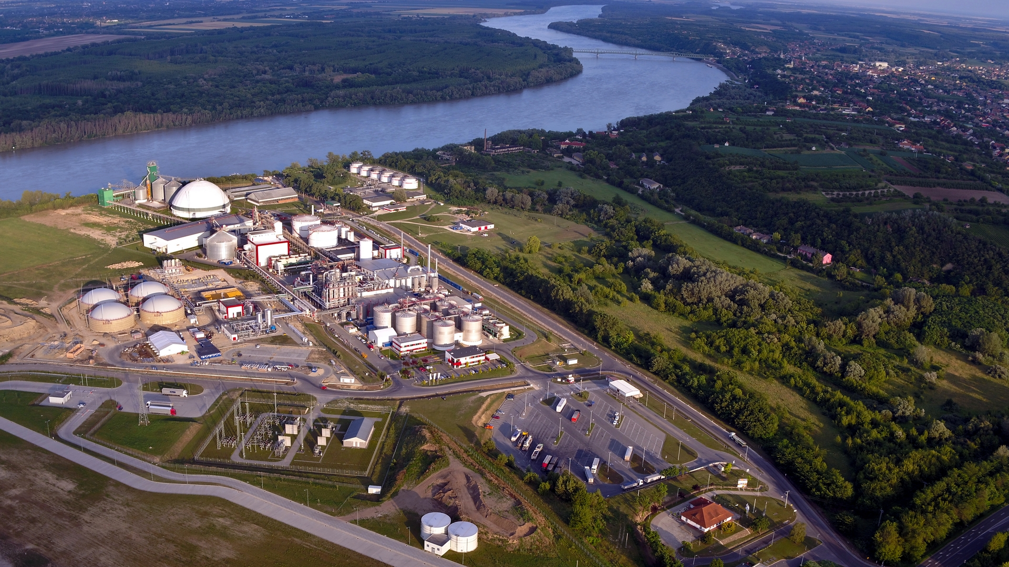


Slide 2






HoGYAN KEZDŐDÖTT? – CÉG STRUKTÚRA
Ír tulajdonú agráripari vállalkozás, amely gabonából állít elő európai uniós tanúsítással rendelkező, fenntartható forrású biotermékeket.
Az Ethanol Europe-ot a vidéki közösségek és a megújuló üzemanyagok előmozdítása érdekében hozták létre.
=
Pannonia Biogas
Európa legnagyobb egy telephelyen található etanolgyártó biofinomítója, amely élen jár az új bio-alapú technológiák fejlesztésében is.

Slide 3
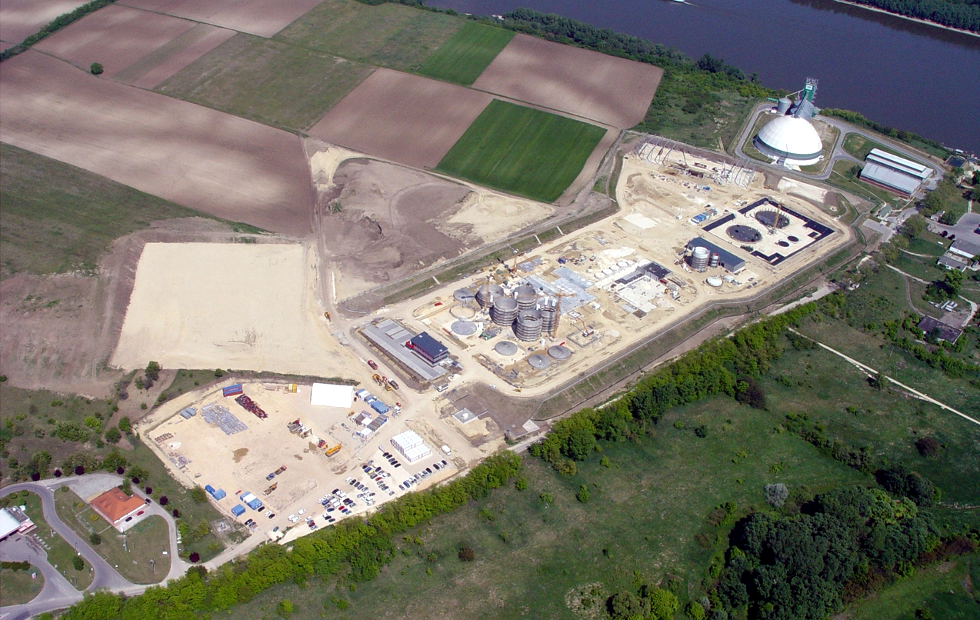
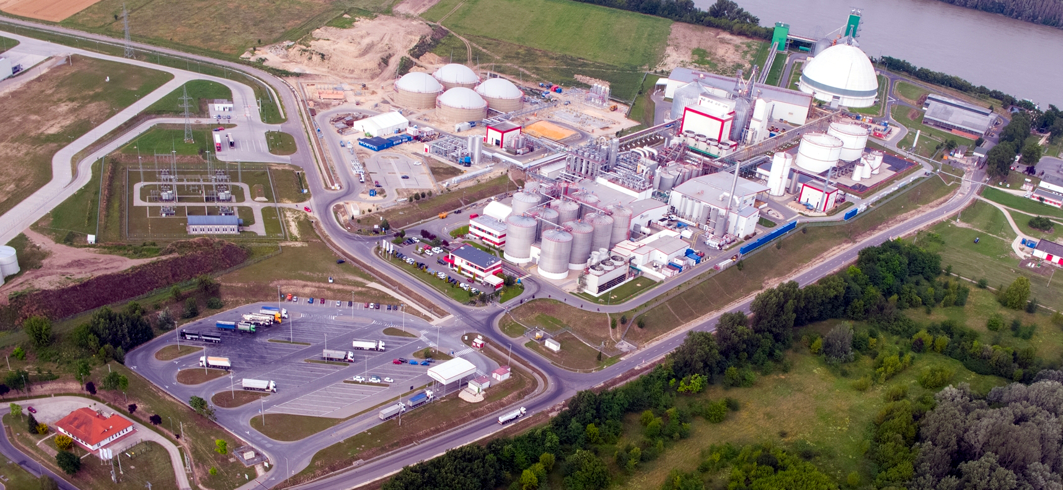
A Pannonia Bio Története
2009
2010
2011
2012
2013
2014
2015
2016
2017
2018
2019
2020
Tervezés
Alapkő letétel
Építkezés
A termelés elindítása
200m liter etanol;
150.000 tonna takarmány előállítása
500.000 tonna takarmány kukorica feldolgozása.
280m liter etanol,
200,000 tonna állati takarmány előállítása.
Kukoricaolaj termelés elindítása
Kapacitás duplázás elindítása
WDGS termelés elindítása
Az első nagy energiamegta¬karítási projekt befejezése.
450m liter etanol
325.000 tonna DDGS
10.000 tonna kukoricaolaj előállítása
Átléptük az évi 1 millió tonnás határt a kukorica feldolgozásban.
Termék diverzifikációs program
Rost kiválasztás PWF
>500m liter etanol,
325.000 tonna takarmány,
12 000 tonna kukoricaolaj
Biogáz üzem elindítása

Slide 4
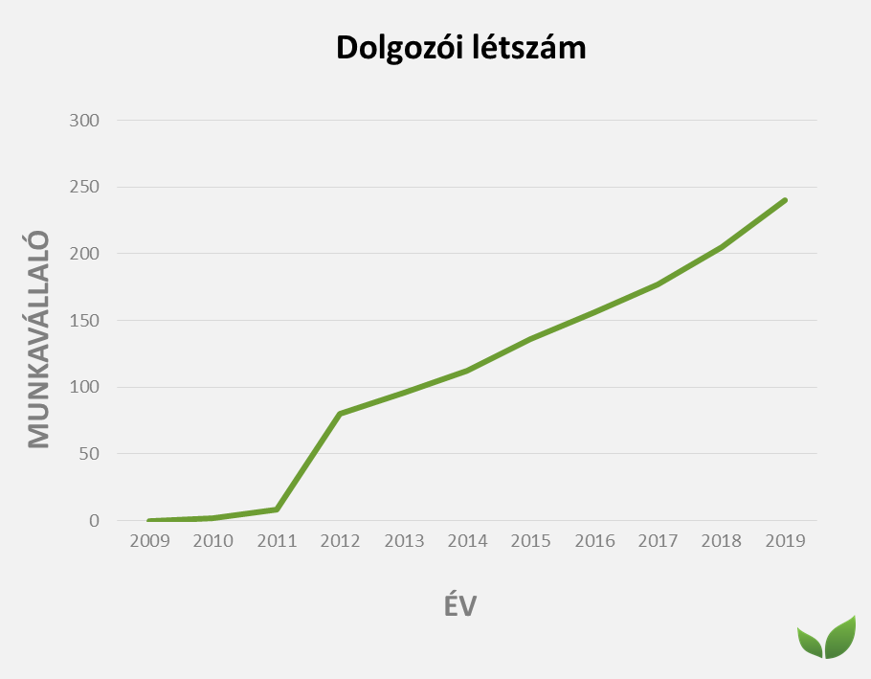
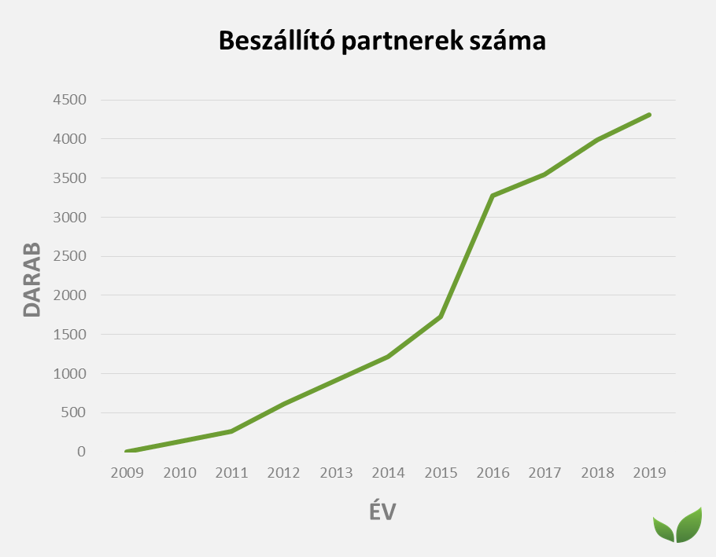
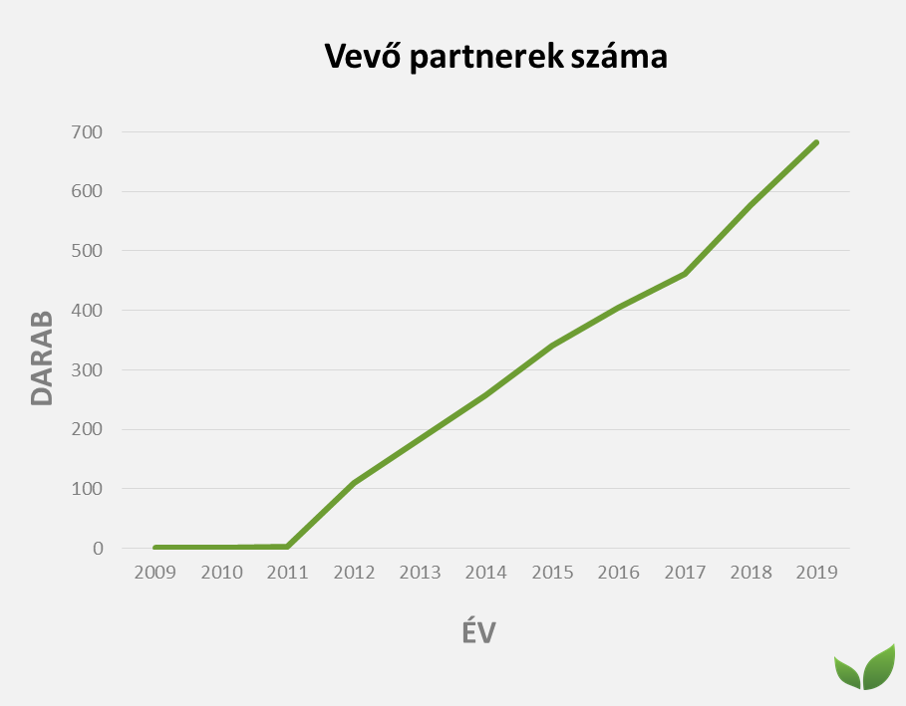
DINAMUKUS FEJLŐDÉS
A Pannonia Bio mára több mint 250 főt foglalkoztat közvetlenül, közvetve pedig munkahelyek létrejöttének ezreihez
járult hozzá a régióban.
A Pannonia Bio támogatja a fenntartható mezőgazdálkodást és stabil környezetet biztosít a gazdák számára.
Bioetanolt, illetve állati és emberi fogyasztásra szánt táplálék összetevőket gyártunk ipari mennyiségben. Termékeinket több mint 30 országban értékesítjük.

Slide 5
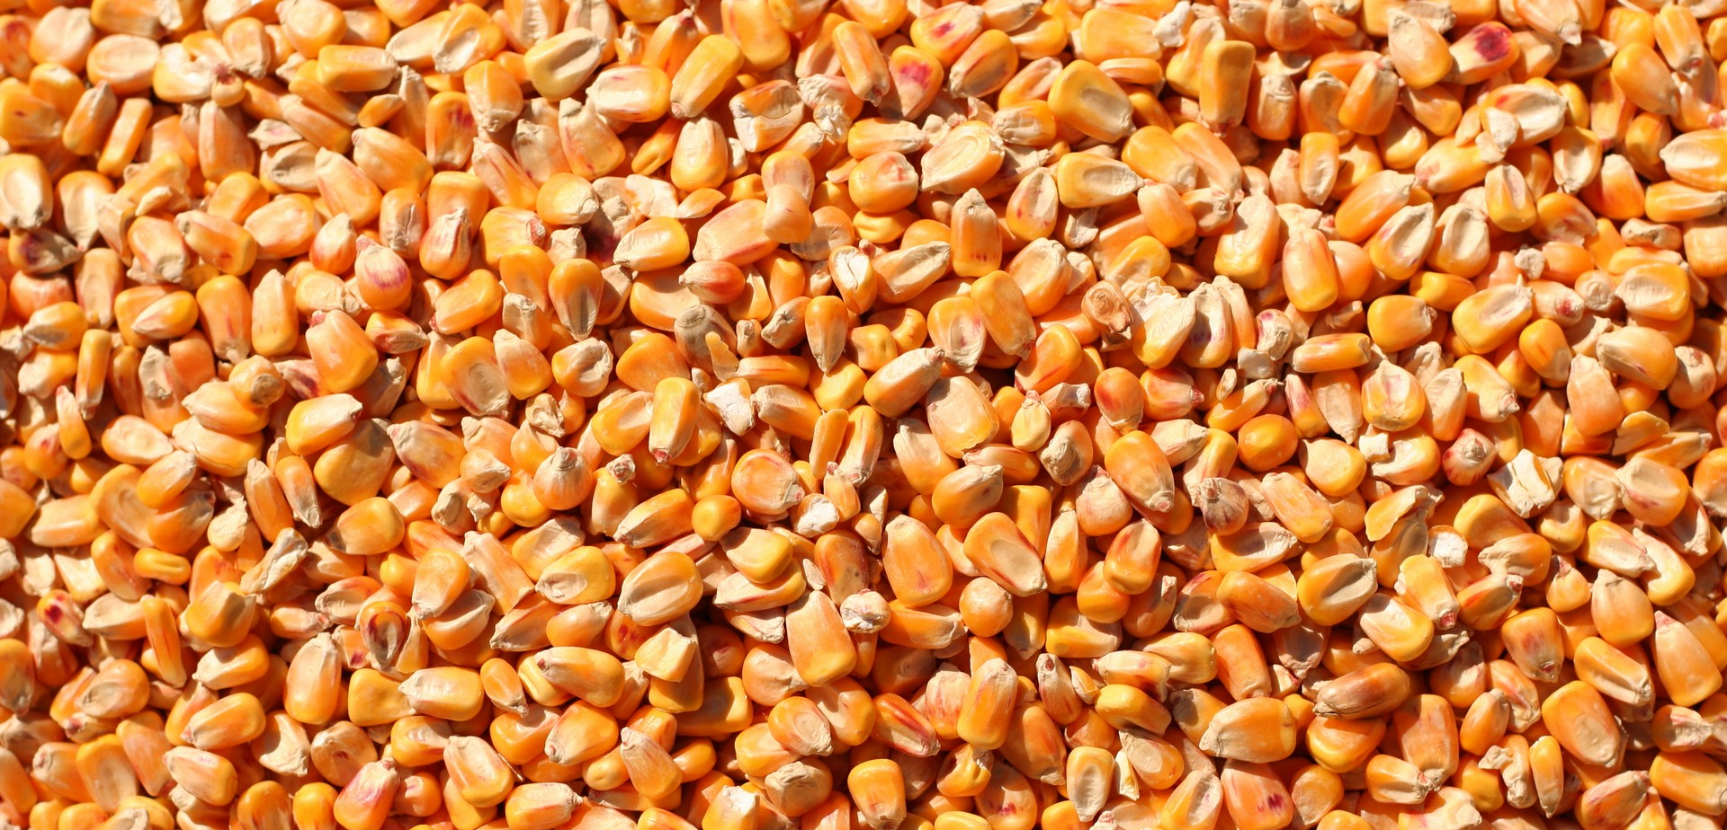
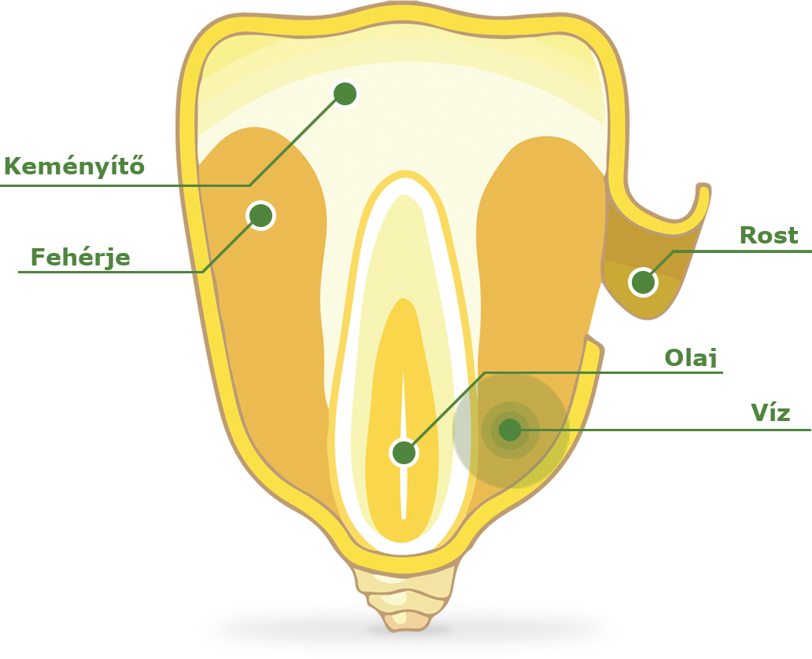




ÉRTÉKET ÁLLÍTUNK ELŐ
Keményítő
Rost
Fehérje
Olaj

Slide 6











Technológia
Aratás
Tesztelés
Darálás / Szétválasztás
Áztatás
Fermentation
A Pannonia Bio által gyártott termékek helyi eredetű takarmánykukoricából, az európai fenntarthatósági kritériumokat szigorúan betartva készülnek.
Minden kukorica szállítmányt megvizsgálnak az üzembe érkezés előtt.
A napi átlag beszállított mennyiség az 5000 tonnát is meghaladhatja.
Rugalmas, időablakos, ütemezett beszállítás.
Minden gépjármű tételes vizsgálata.
Kukoricaszem vízálló rétegét megtörik lehetővé téve a keményítőhöz való hozzáférést.
A darálás után a rost leválasztás történik.
A keményítőt enzimek hozzáadásával cukrokká alakítjuk.
  A fermentáció 30 Celsius-fokon, körülbelül 60 óra leforgása alatt megy végbe.
  A fermentálás 15% v/v. alkohol tartalom elérésekor fejeződik be.

Slide 7







Technológia – ETANOL GYÁRTÁS
Desztilláció
Víztelenítés
Etanol tárolás
Ethanol kitárolás
Három szakasza van: az első a cefre oszlopban történik, ahol elválasztják az etanolt a visszamaradt törköly/víz egyvelegtől.
50%-os tisztaságú etanol nyerünk ki, majd két további desztillációs lépés emeli az alkohol tartalmát 95%-ra.
A végső tisztítás molekulaszűrőn történik.
A molekulaszűrő tartály, feltöltve speciális abszorbens gyöngyökkel, amely megköti a vízmolekulákat
A 95% tisztaságú gőz halmazállapotú etanol áthaladva a szűrőn, tiszta etanolként jelentkezik a szűrő másik oldalán.
A 99.8% tisztaságú etanol, a napi tartályban EN spec. megfelelésű vizsgálaton esik át, majd a tárolóba kerül.
A végtermék az üzem területén található vasúti töltőállomáson került kitárolásra.
Két – külön erre a célra dedikált – kamion töltő állomás is igénybe vehető tartálykocsik számára.
Továbbá az uszályos töltés is lehetséges speciális töltőrendszerünk segítségével.

Slide 8




TECHNOLÓGIA – DDGS/PWF GYÁRTÁS
Szétválasztás
Szárítás
DDGS tárolás
DDGS kitöltés
A folyamat hasonló a háztartási mosógép mozgásához.
Ez eltávolítja a visszamaradt vizet, létrehozva a nedves törkölyt (WDGS).
A szárító hasonló elven működik mint a háztartási ruhaszárító. A törköly bekerül a dobba, és a forró levegő hatására kiszárad.
A szárított DDGS egy pneumatikus rendszer segítségével átkerül a termékraktárba.
A DDGS szalagrendszeren keresztül, tömegmérleg és teleszkópos rakodó segítségével kamionokba, vagonokba illetve uszályba kerül.

Slide 9
Hogyan kezdődött?

Slide 10
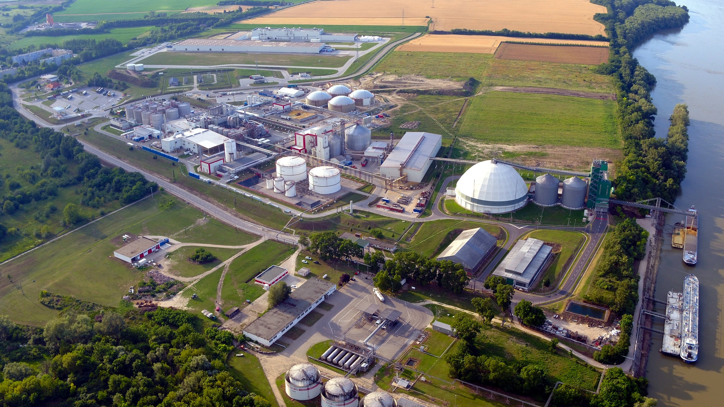
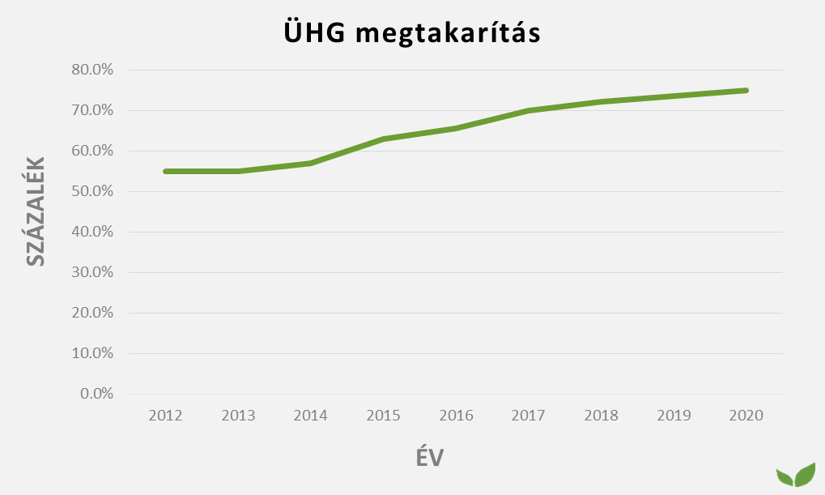
ÖKOLÓGIAI LÁBNYOM
  A Pannonia Bio által előállított etanol nagy mértékben túlteljesíti a jelenleg hatályos európai uniós szabályozásban (Megújuló Energia Irányelv 2) előírtakat.
  Hatékony gyártási technológiánk segítségével hozzájárulunk egy fenntarthatóbb környezethez. A gyártás során sem hulladék, sem szennyvíz nem képződik. A takarmány és az üzemanyag előállítása környezeti és gazdasági szempontból is optimalizált, elősegítve ezzel a klímavédelmet.
  Az alapanyag minden alkotóeleme felhasználásra kerül és termékké alakul.
A Pannonia Bio etanolja több mint 70%-kal csökkenti a széndioxid kibocsátást a hagyományos üzemanyagokhoz viszonyítva.

Slide 11
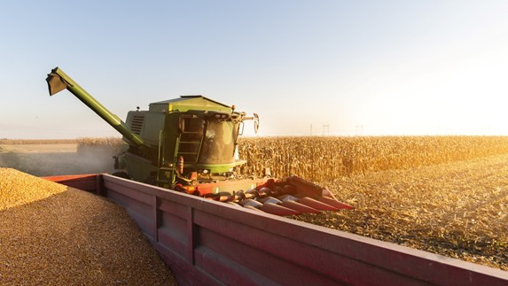
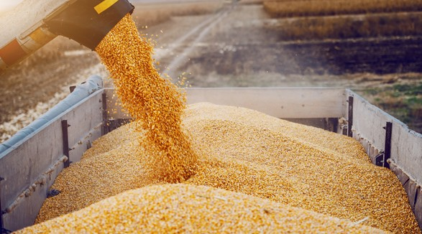
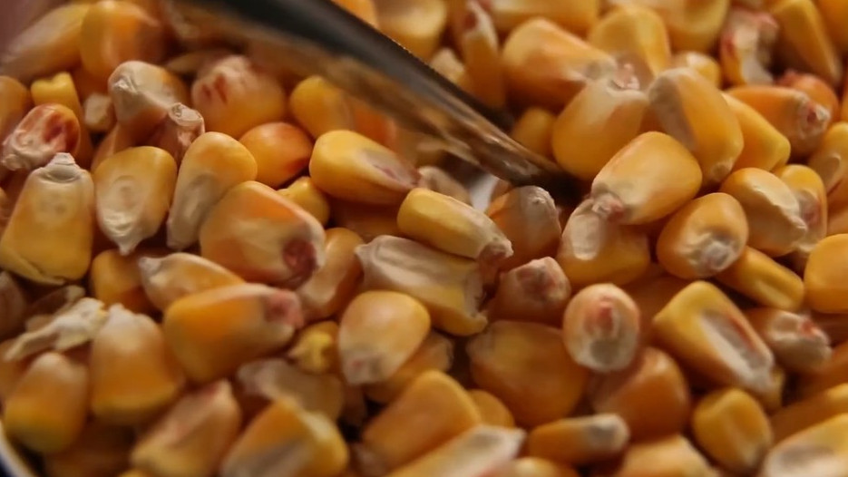
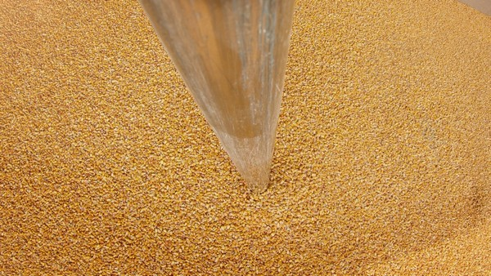
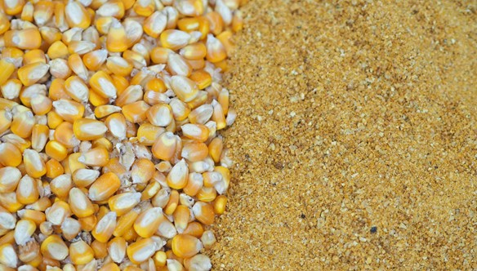
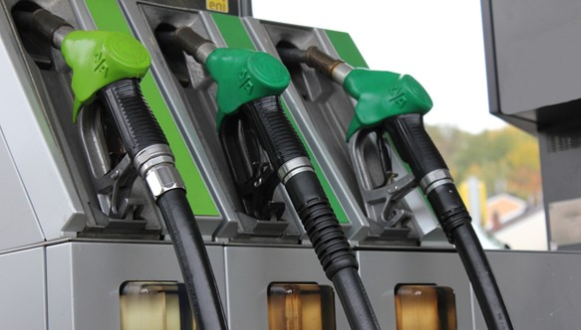






MINŐSÉGI KÖVETELMÉNYEK - KUKORICA
Takarmány
Génmódosítás mentes – a magyar és EU-s szabványnak, jogszabályoknak megfelelő kukorica.
Toxinok: Afla B1 telephelyen max. 6 ppb (microg/kg)
DON toxin 1500ppb , 20 ppb /2000 ppb a kapuban, kocsinként folyamatos kontroll.

Slide 12
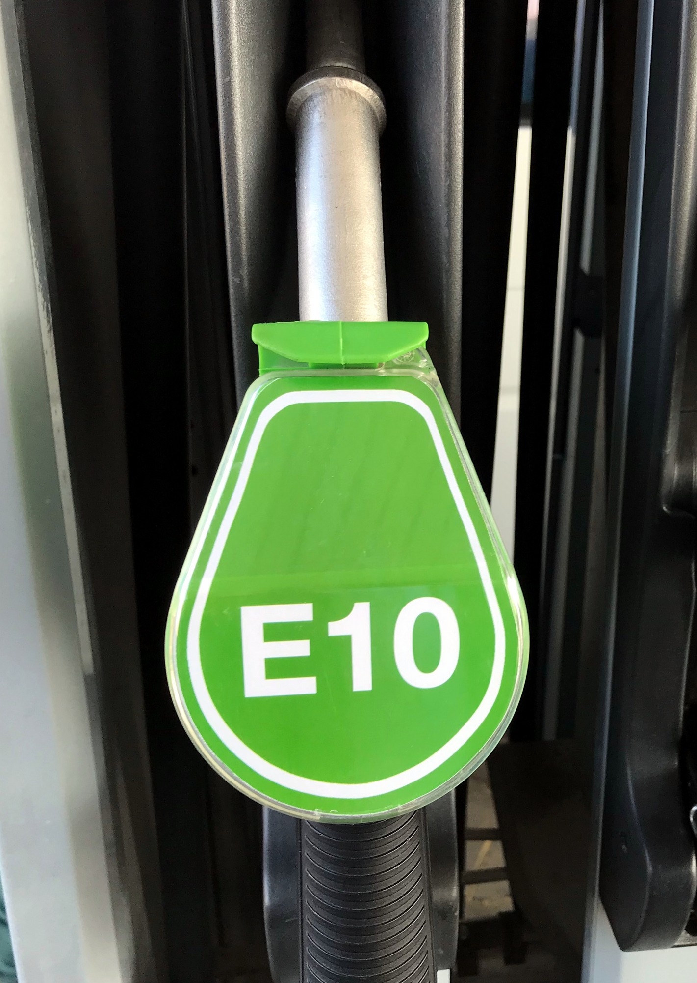
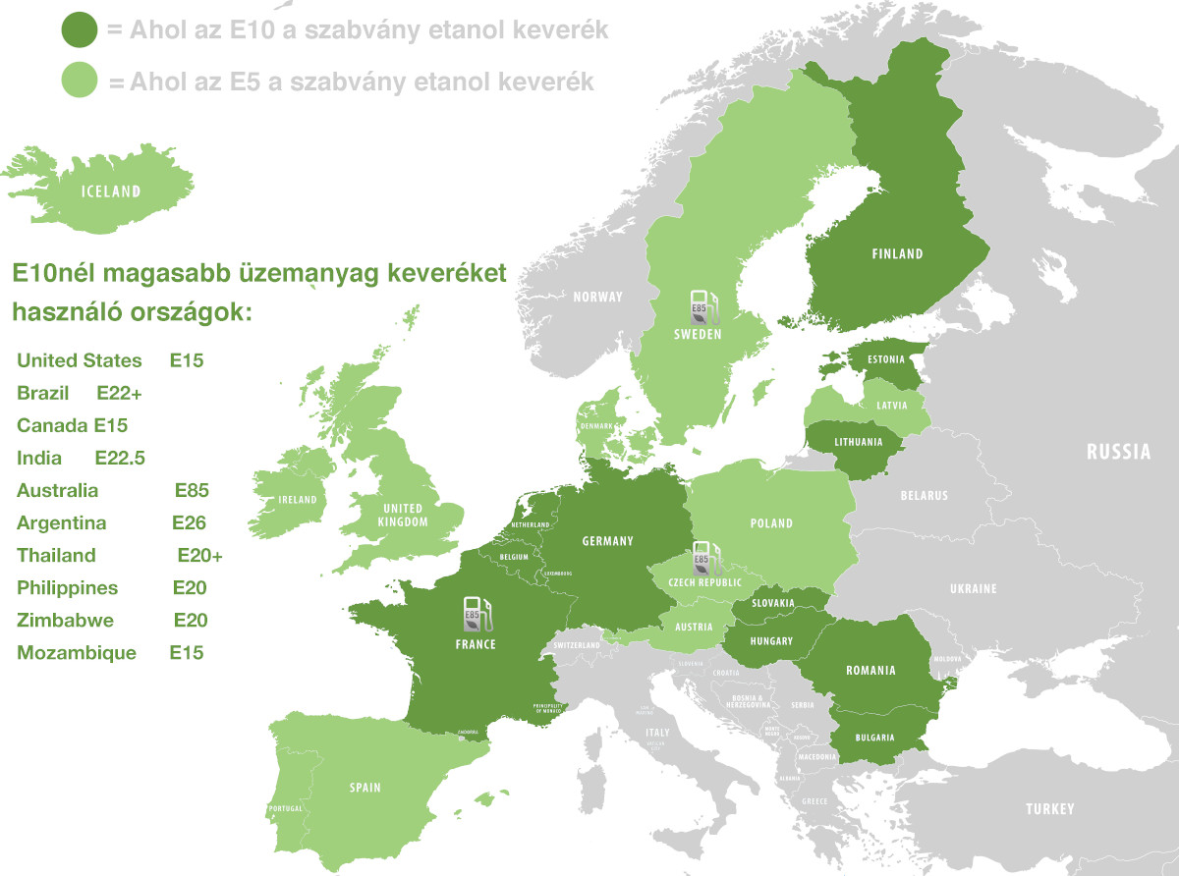
BIOÜZEMANYAG – ETANOL
Etanol
Magas oktánszámmal rendelkezik.
Növeli a belső égésű motorok teljesítményét.
Felhasználása mellett tisztábban jár a motor.
Csökkenti a kipufogógázok és rákkeltő és mérgező szennyezőanyagait.
A Pannonia Bio által megújuló forrásokból előállított etanolt elsősorban a fosszilis olaj környezetbarát helyettesítőjeként használják fel a szállítmányozási szektorban.
Európában az E10-es (10% etanolt tartalmazó)
a szabvány üzemanyag.

Slide 13
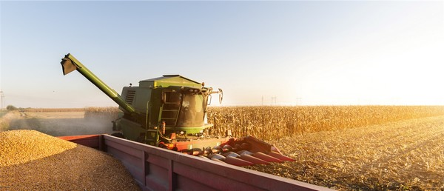









PANNONIA GOLD DDGS – Fehérjében gazdag állati takarmány összetevő – magyar kukoricából előállítva
A Pannonia Gold fehérjében és zsírban gazdag, emellett jelentős foszfor tartalommal bír és elektrolitokat is tartalmaz.
Nem tartalmaz génmódosított anyagokat, nem kívánt vegyszereket, fizikai vagy biológiai szennyezőanyagot.
Antibiotikum- és GMO mentes, VLOG tanúsított
Stabil tápanyag-összetétel
35% fehérje tartalom
Piacvezető toxinvizsgálati rendszerrel ellenőrzött
Gazdaságos takarmánykiegészítő, amely alkalmas a szójadara, illetve más fehérje források részbeni kiváltására, növelve a termelés eredményességet
Megbízható – az év minden időszakában elérhető. Egyenesen világszínvonalú gyártóegységünkből szállítjuk kamionon vagy uszályon.
            Alapanyaga kizárólag kukorica
Megfelel a magyar száraz takarmány kukorica szabványnak (MSZ 12540-98) és a Magyar és az EU növényi és állati takarmányok higiéniai követelményeinek.
Elsősorban Magyarországon termelt alapanyagból készül.
Természetes érést befolyásoló vegyszerek nélkül termesztették (érésgyorsító, deszikáló).
Nem kezelték a (EC) No 767/2009 Szabályzat 6 cikkelyében tiltott növényvédelmi szerrel.
Ajánlott
Sertés
Marha
Baromfi
Akvakultúra
Kisállatok

Slide 14

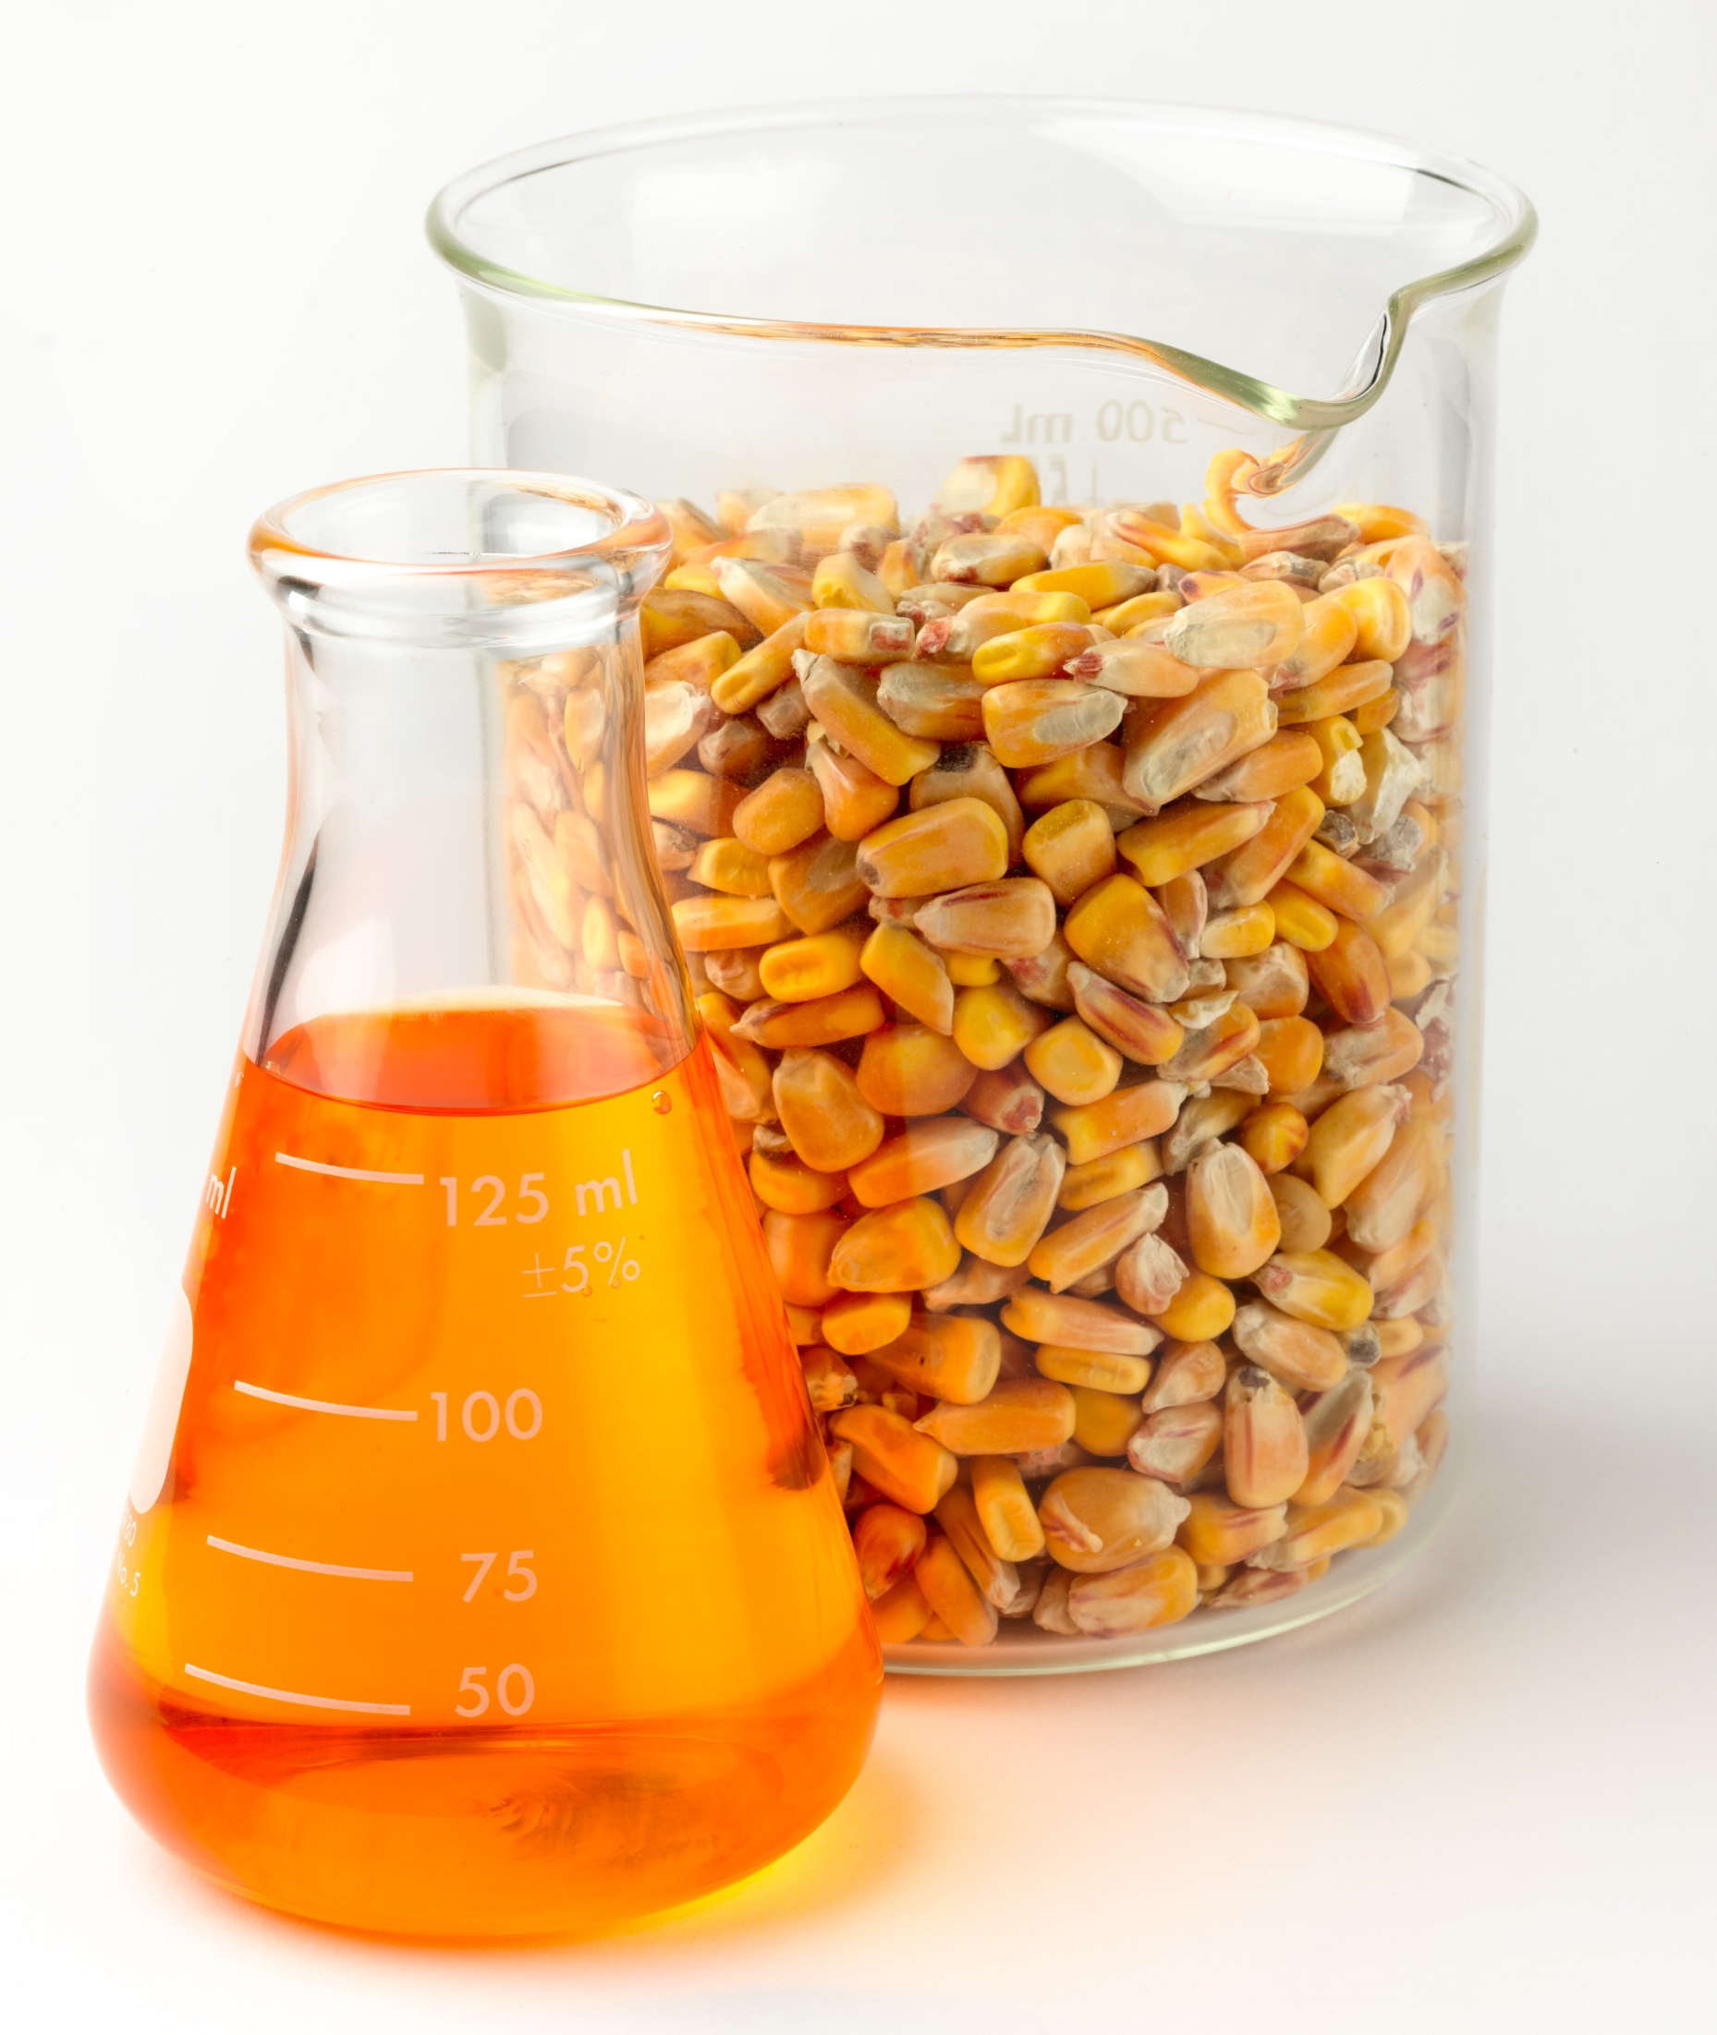


PANNONIA DCO – KUKORICAOLAJ
Kiváló energiaforrás
Takarmányra permetezve extra energiát biztosít
A Pannonia Bio takarmányipari kukoricaolaja (Distillers Corn Oil) finomított takarmány, melyet a különleges tápanyagok piacai számára kínálunk.
A Pannonia DCO a lutein, a zeaxantin, a xantofill, a foszfor és a telítetlen zsírok kiváló forrása.
A xantofill különös értékkel bír a baromfitakarmány-ipar számára, mivel növeli a baromfi bőrének és a tojás sárgájának arany színét sőt, járulékos egészségügyi előnyökkel is jár.
A telítetlen zsírsavak (linolsav és olajsav) magas aránya javítja az emészthetőséget és a felszívódást, így biztonságosabb alternatívát kínál a telített zsírok helyett. A kukoricaolaj már a sertés-takarmányozásban is bizonyította előnyeit.
A folyamatos tesztelési és minőségbiztosítási technikák biztosítják a lehető legmagasabb minőségű takarmányipari kukoricaolaj előállítását.
15,000 tonna DCO előállítva éves szinten.
Ideális
Sertés
Baromfi

Slide 15
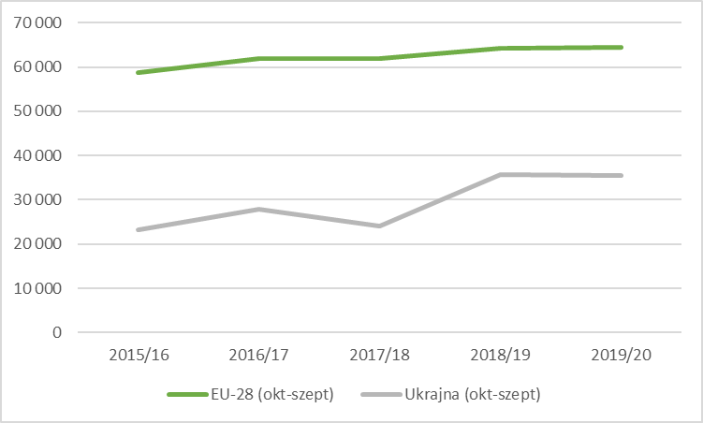
VILÁG KÉSZLET ALAKULÁSA / UKRAJNA FEJLŐDÉS
Termés | 2015/16 | 2016/17 | 2017/18 | 2018/19 | 2019/20
 |  |  |  |  | december
Argentína (márc-febr) | 29 500 | 41 000 | 32 000 | 51 000 | 50 000
Brazília (márc-febr) | 67 000 | 98 500 | 82 000 | 101 000 | 101 000
Kanada (aug-júl) | 13 680 | 13 889 | 14 095 | 13 885 | 13 400
Kína (okt-szept) | 264 992 | 263 613 | 259 071 | 257 330 | 260 770
Etiópia (okt/szept) | 7 882 | 7 847 | 8 400 | 8 350 | 8 400
EU-28 (okt-szept) | 58 748 | 61 884 | 62 022 | 64 217 | 64 560
India (nov-okt) | 22 567 | 25 900 | 28 753 | 27 230 | 29 000
Indonézia (okt-szept) | 10 500 | 10 900 | 11 900 | 12 000 | 12 700
Mexikó (okt-szept) | 25 971 | 27 575 | 27 569 | 27 600 | 25 000
Nigéria (okt-szept) | 10 562 | 11 548 | 10 420 | 11 000 | 11 000
Fülöp-szigetek (júl-jún) | 6 966 | 8 087 | 8 084 | 7 608 | 8 100
Oroszország (okt-szept) | 13 168 | 15 305 | 13 201 | 11 415 | 14 000
Szerbia (okt-szept) | 6 000 | 7 600 | 4 000 | 7 000 | 6 750
Dél-Afrika (máj-ápr) | 8 214 | 17 551 | 13 104 | 11 800 | 14 000
Ukrajna (okt-szept) | 23 333 | 27 969 | 24 115 | 35 805 | 35 500
Egyéb | 100 456 | 103 656 | 110 084 | 110 958 | 107 433
USA (szept-aug) | 345 506 | 384 778 | 371 096 | 366 287 | 347 006
Világ összesen | 1 015 045 | 1 127 602 | 1 079 914 | 1 124 485 | 1 108 619

Slide 16
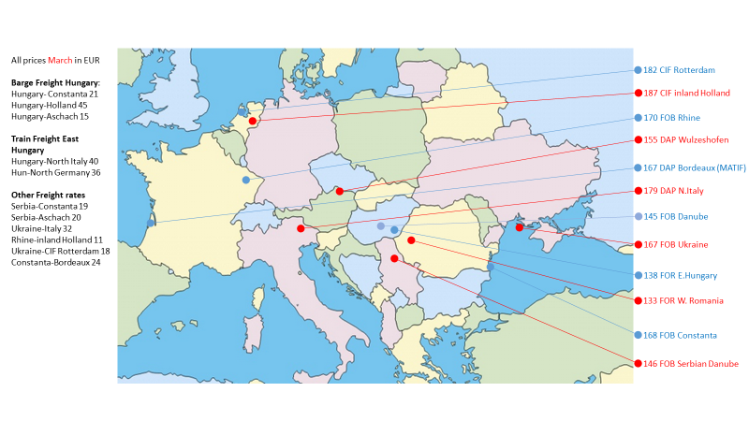
EUROPAI RELÁCIÓK ÉS MAGYARORSZÁGI ÁRAK
Comment from management: last thee slide – this is interesting, but both not entirely reliable and a potential anti-competition risk. Please delete unless someone really wants it and then it needs to be reworked

Slide 17
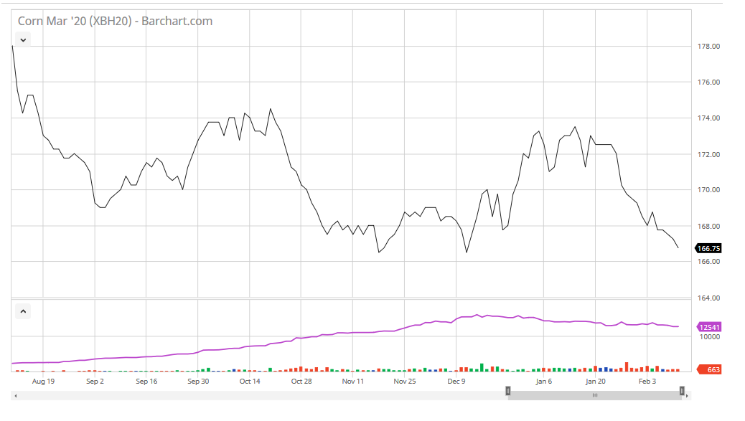
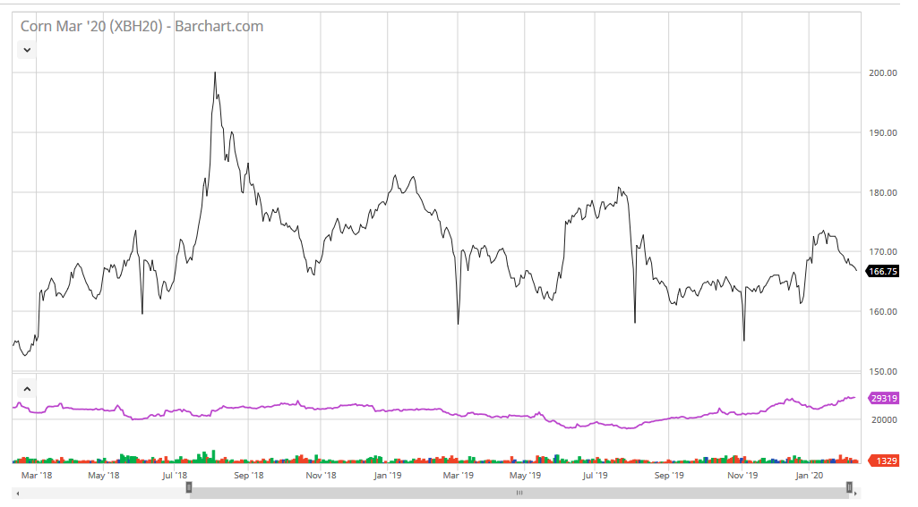
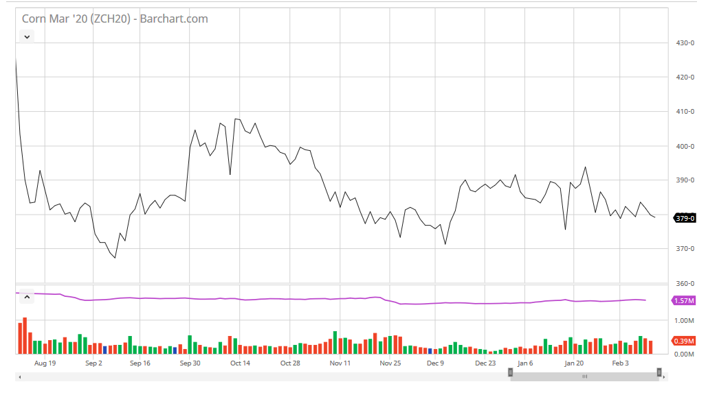
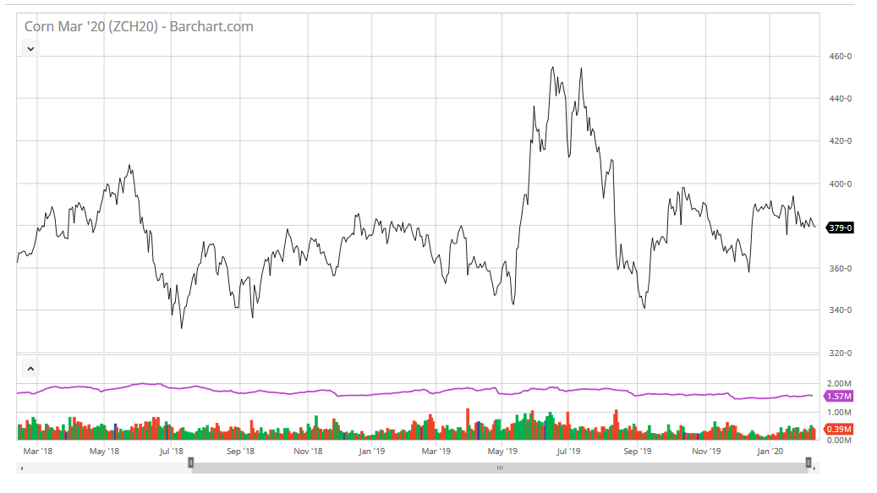
EUROPAI RELÁCIÓK ÉS MAGYARORSZÁGI ÁRAK
6 hónapos jegyzése
2 éves jegyzése
Matif
CBOT

Slide 18
BETAKARÍTÁS / KUKORICA MÉRLEG:
Országrész | Régió | Megye | Kukorica
 |  |  | Összes terület | Betakarított terület |  | Termés átlag | Összes termés
 |  |  | ha |  | % | kg/ha | t
Közép-Magyarország | Közép-Magyarország | Budapest, Pest | 48 195 | 44 575 | 92 | 7 800 | 347 685
 |  | Összesen | 48 195 | 44 575 | 92 | 7 800 | 347 685
Dunántúl | Közép-Dunántúl | Fejér | 81 298 | 77 442 | 95 | 8 514 | 659 341
 |  | Komárom-Esztergom | 31 836 | 29 560 | 93 | 7 900 | 233 524
 |  | Veszprém | 23 004 | 21 500 | 93 | 7 079 | 152 199
 |  | Összesen | 136 139 | 128 502 | 94 | 8 133 | 1 045 064
 | Nyugat-Dunántúl | Győr-Moson-Sopron | 42 052 | 35 750 | 85 | 6 350 | 227 013
 |  | Vas | 26 354 | 20 556 | 78 | 8 300 | 170 615
 |  | Zala | 29 551 | 19 109 | 65 | 8 478 | 162 006
 |  | Összesen | 97 958 | 75 415 | 77 | 7 421 | 559 633
 | Dél-Dunántúl | Baranya | 59 449 | 55 500 | 93 | 8 960 | 497 280
 |  | Somogy | 62 241 | 52 905 | 85 | 9 000 | 476 145
 |  | Tolna | 70 422 | 63 630 | 90 | 9 036 | 574 961
 |  | Összesen | 192 112 | 172 035 | 90 | 9 000 | 1 548 386
Alföld és Észak Magyarország | Észak-Magyarország | Borsod-Abaúj-Zemplén | 45 552 | 45 552 | 100 | 8 400 | 382 637
 |  | Heves | 7 577 | 7 280 | 96 | 7 100 | 51 688
 |  | Nógrád | 4 237 | 3 715 | 88 | 6 834 | 25 388
 |  | Összesen | 57 366 | 56 547 | 99 | 8 130 | 459 713
 | Észak-Alföld | Hajdú-Bihar | 96 183 | 90 412 | 94 | 8 412 | 760 546
 |  | Jász-Nagykun-Szolnok | 37 553 | 36 801 | 98 | 6 726 | 247 524
 |  | Szabolcs-Szatmár-Bereg | 103 301 | 97 310 | 94 | 7 709 | 750 163
 |  | Összesen | 237 037 | 224 523 | 95 | 7 831 | 1 758 232
 | Dél-Alföld | Bács-Kiskun | 70 715 | 67 180 | 95 | 7 935 | 533 073
 |  | Békés | 98 648 | 98 648 | 100 | 7 300 | 720 130
 |  | Csongrád | 44 524 | 43 800 | 98 | 8 000 | 350 400
 |  | Összesen | 213 887 | 209 628 | 98 | 7 650 | 1 603 604
Magyarország |  | Összesen | 982 694 | 911 225 | 93 | 8 036 | 7 322 317
 |  | kalkulált össz: |  |  | 100 |  | 7 896 615
2019/2020
Corn Balance in (tons)
 | Fact | Estimated
2019. október | 208 561
2019. november | 217 921
2019. december |  | 267 003
2020. január |  | 315 791
2020. február |  | 300 982
2020. március |  | 369 008
2020. április |  | 362 066
2020. május |  | 478 483
2020. junius |  | 344 567
2020. július |  | 251 077
2020. augusztus |  | 188 531
2020. szeptember |  | 137 875
summ export |  | 3 441 866
Industrial: |  | 2 750 000
Feed |  | 1 900 000
others/seeds |  | 100 000
Hungarian consumption |  | 8 191 866
Import |  | 100 000
Production |  | 8 000 000
Open stock |  | 859 018
Balance/Closing stock |  | 767 152
Corn harvest
8-8,2 million tons

Slide 19

Köszönöm a figyelmet!
Lengyel Zsolt

